Slide 1
연산자와 조건
[ 단원 03 ]
한국대학교 김 한국 교수

Slide 2
1. 연산자 개요

Slide 3
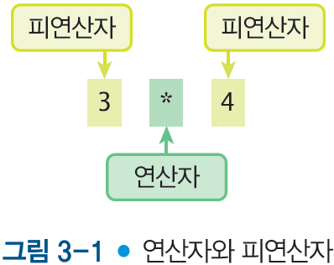
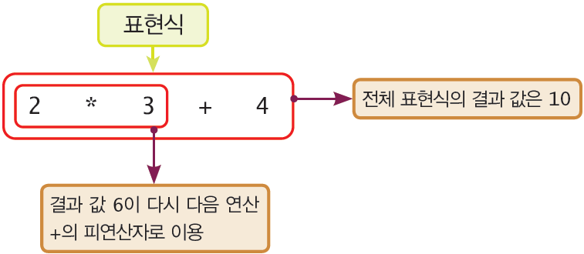
표현식과 평가
Section 1 연산자 개요 p72
연산자와 피연산자
연산자(operator)
+, -, * 기호와 같이 이미 정의된 연산을 수행하는 문자 또는 문자 조합 기호
피연산자(operand)
연산(operation)에 참여하는 변수나 상수
표현식 평가
표현식
프로그래밍 언어에서 연산자와 피연산자의 조합으로 구성된 연산식
표현식은 항상 하나의 결과 값이 있음

Slide 4
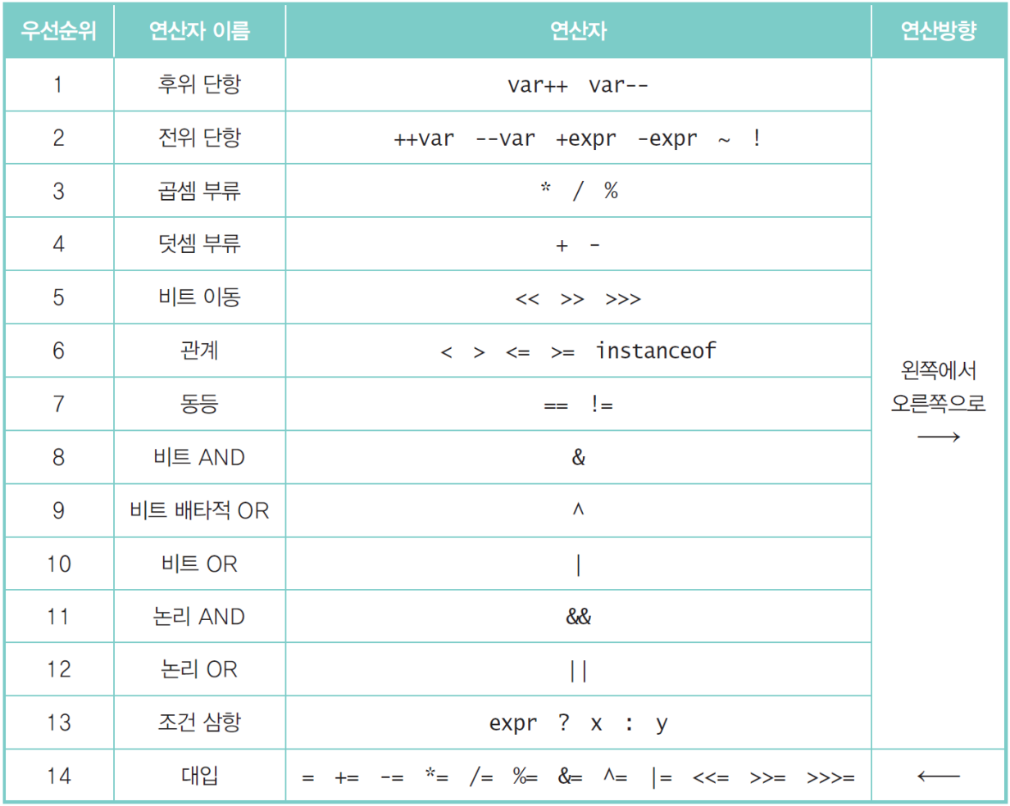
연산자 종류와 우선순위
Section 1 연산자 개요
연산자 종류
피연산자의 수에 따른 구분
단항(unary operator), 이항(binary operator), 삼항 연산자(ternary operator)
우선순위

Slide 5
2. 다양한 연산자

Slide 6
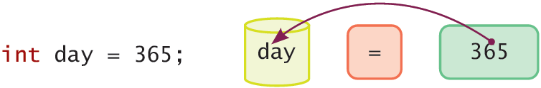
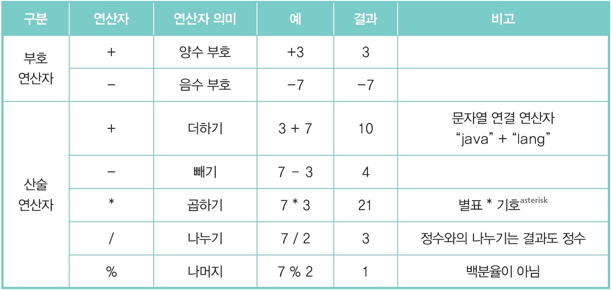
대입연산자 산술연산자
Section 2 다양한 연산자 p74
대입 연산자(assignment operator)
연산자의 오른쪽 값을 왼쪽 변수에 저장하는 연산자
대입 연산자의 왼쪽은 반드시 값을 저장할 수 있는 변수
대입 연산자는 할당 또는 치환 연산자라고도 부름
산술연산자 +, -, *, /, %

Slide 7
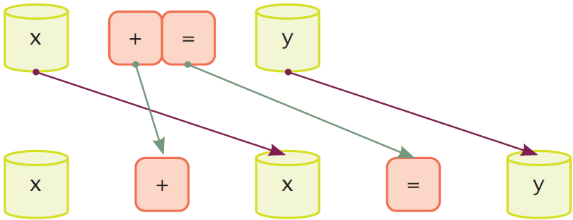
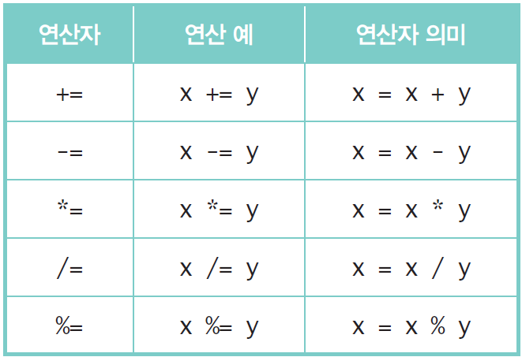
축약 대입 연산자
Section 2 다양한 연산자
간결하게 x += y로 표현
대입 연산식 x = x + y의 표현

Slide 8
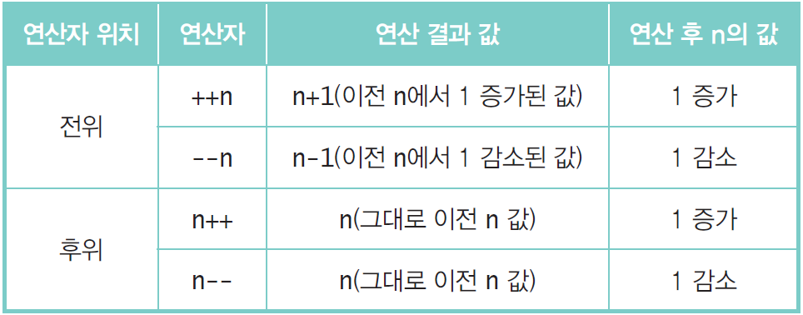
증감 연산자
Section 2 다양한 연산자
증가 연산자 ++
변수 값을 1 증가
n++와 ++n은 모두 n=n+1의 기능을 수행
감소 연산자 --는
1 감소시키는 기능을 수행
마찬가지로 n--와 --n은 n=n-1의 기능을 수행
전위: ++n, --n
연산의 결과 값은
1 증가/감소된 값
후위: n++, n--
연산의 결과 값은
1 증가/감소되기 이전 값

Slide 9
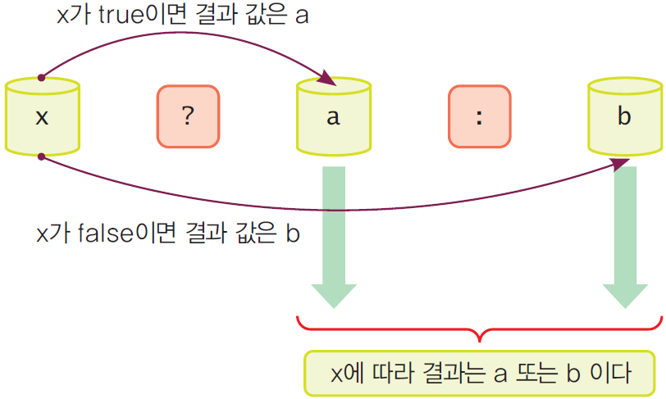
조건 연산자
Section 2 다양한 연산자
조건 연산자(conditional operator)
조건의 논리 값에 따라 2개의 피연산자 중 하나가 결과 값
유일한 삼항 연산자
String str = (point%2 == 0) ? "짝수" : "홀수" ;
double max = (x > y) ? x : y ;

Slide 10
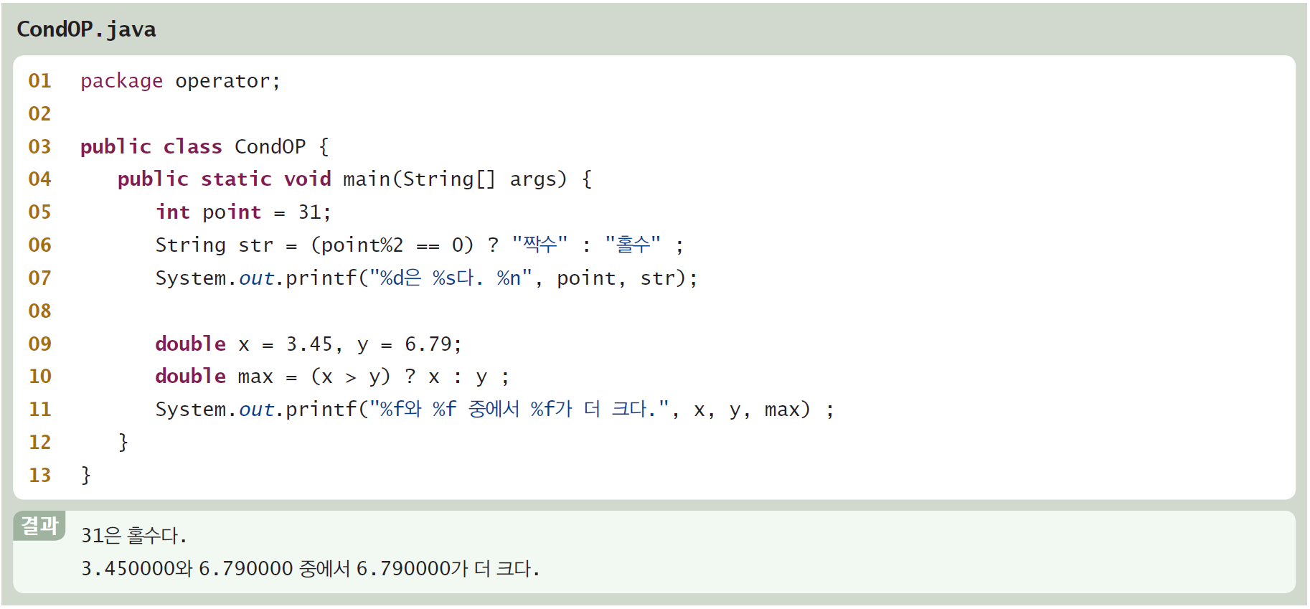
조건 연산자 예제
Section 2 다양한 연산자
3-3

Slide 11
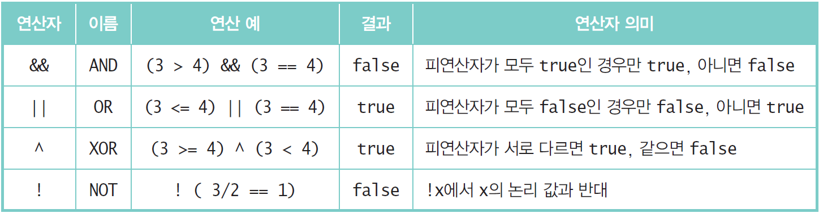
논리 연산자
Section 2 다양한 연산자
논리 연산자
&&
and
||
or
^
xor
!
not, 단항 연산자
피연산자는 반드시 boolean형
결과도 true 아니면 false
논리연산자 &&와 ||
피연산자 두 개 중에서 왼쪽 피연산자만으로 전체 결과가 결정된다면
오른쪽 피연산자는 평가하지 않음

Slide 12
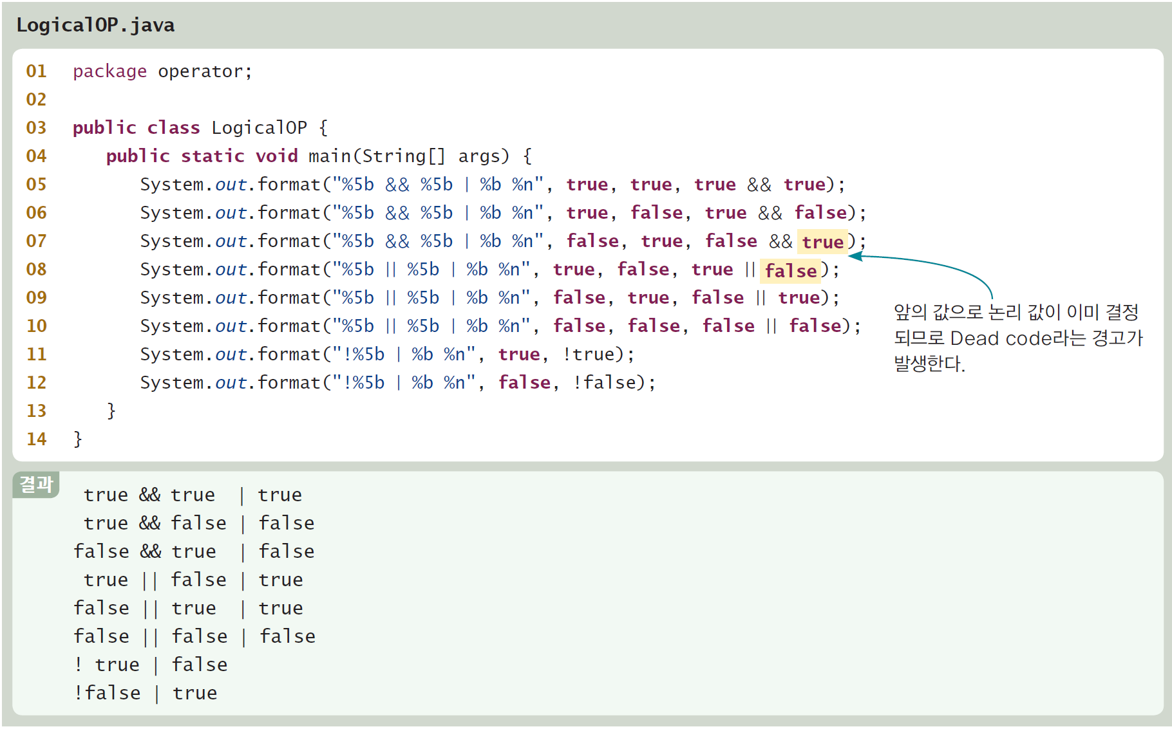
논리 연산자 예제
Section 2 다양한 연산자
3-5

Slide 13
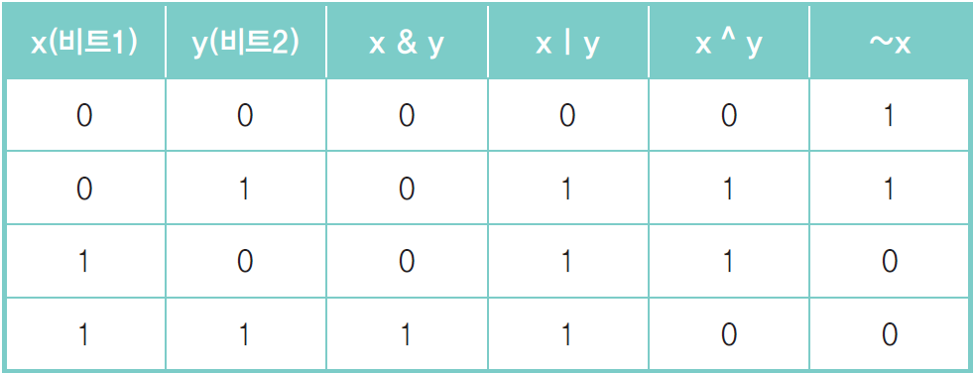
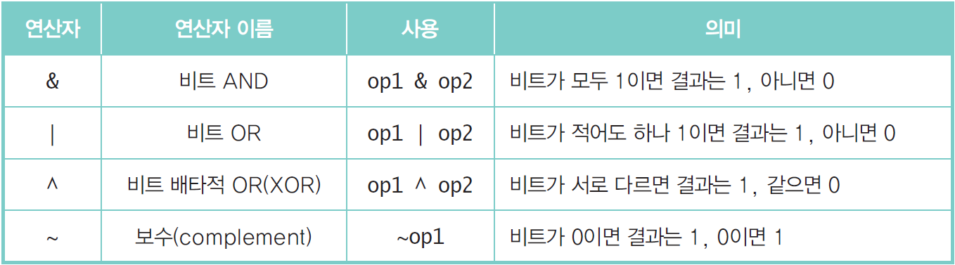
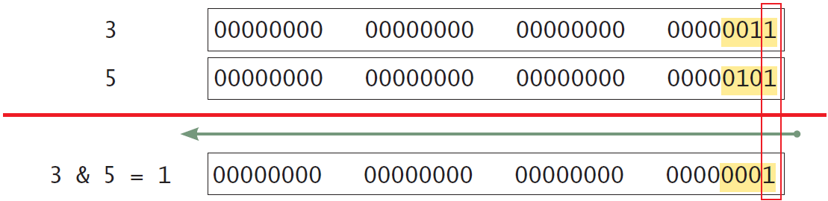
비트 논리 연산자
Section 2 다양한 연산자
비트 논리 연산자 &, |, ^, ~
비트 논리 연산자는 피연산자 정수 값을 비트 단위로 논리 연산을 수행
결과도 int 형
보수 연산자인 ~는 단항 연산자
3 & 5 연산

Slide 14
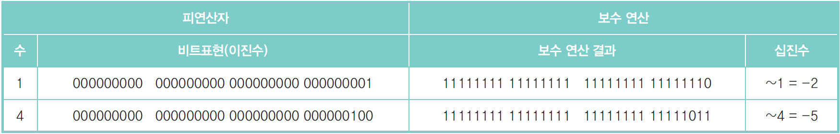
보수 연산자
Section 2 다양한 연산자
연산자 ~
단항 연산자로 보수 연산자(unary bitwise complement)
각 비트를 0은 1로, 1은 0으로 바꿈
음수의 비트 표현
2의 보수 표현인 (보수+1)
즉 -1은 ((~1)+1)로 비트로 표현하면 32비트가 모두 1

Slide 15
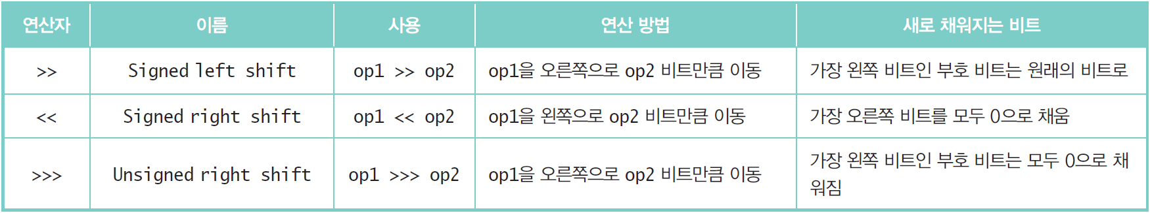
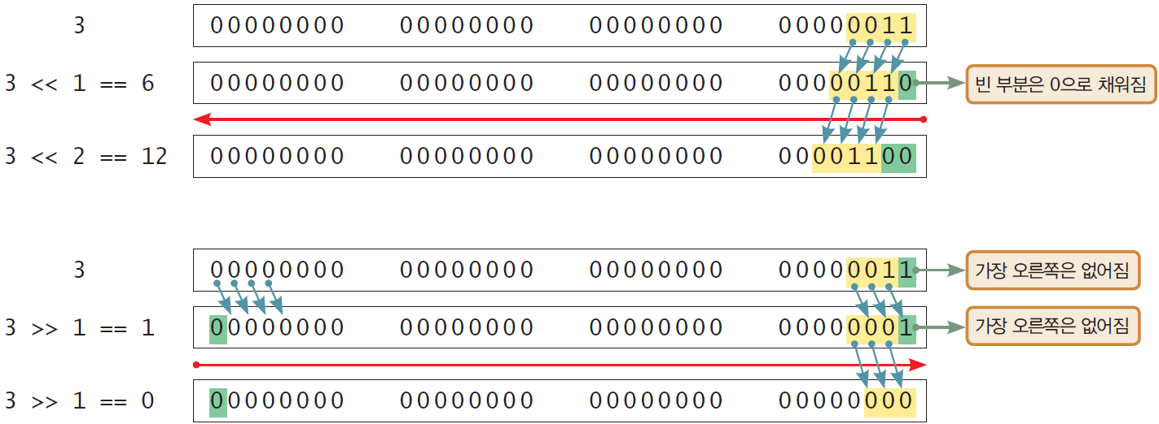
비트 이동 연산자
Section 2 다양한 연산자
비트 이동 연산자(bit shift operators)
>>, <<, >>>
2

Slide 16
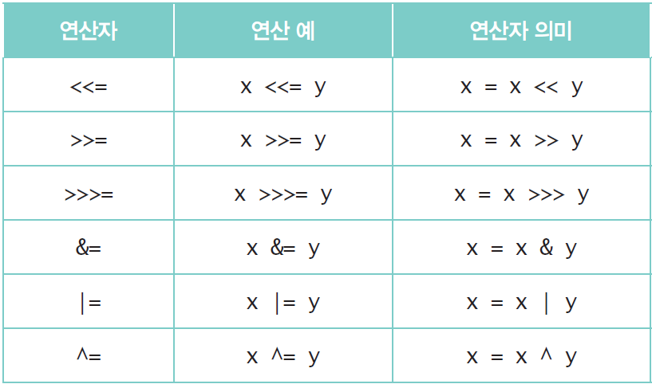
비트 축약 대입 연산자
Section 2 다양한 연산자
<<=, >>=, >>>=, &=, |=, ^=
산술연산의 축약대입 연산자와 비스
and와 xor의 특징
연산자 &
x & 1 == x
연산자 ^
(x ^ y) ^ y == x

Slide 17
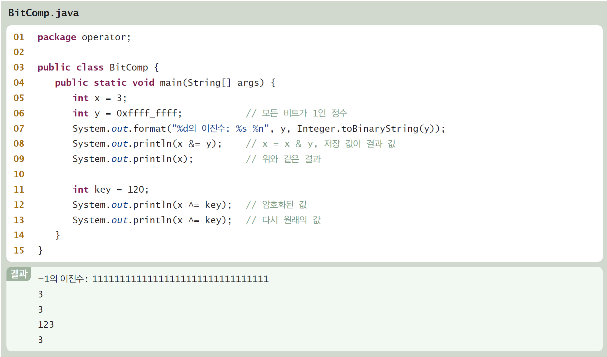
비트 축약 대입 연산자
Section 2 다양한 연산자
3-8

Slide 18
음수의 표현과 비트 마스크
Section 2 다양한 연산자
음수는 2의 보수로 표현
정수 x에서 (~x + 1)을 2의 보수(2’s complement)
양의 정수 x에서 음수는 (~x + 1)
음의 정수에서 가장 왼쪽 비트는 항상 1
이 비트를 부호비트 또는 MSB^{Most Significant Bit}라 함
비트 마스크
정수에서 특정 비트가 0인지 1인지를 확인하려면
확인할 비트만 1로 지정된 정수와 비트 AND연산을 수행해 그 결과가 0인지 0이 아닌지를 확인
이 경우 확인할 비트만 1로 설정된 숫자를 흔히 비트 마스크(bitmask)라 부름
즉 5번째 비트만 1인 비트 마스크는
1 << 4
정수 x에서 오른쪽 n번째 비트 값
연산식 ((x & (1 << n-1)) == 0) ? 0 : 1의 결과

Slide 19
비트 마스크 예제
Section 2 다양한 연산자
3-9
1의 이진수: 1
-1의 이진수: 11111111111111111111111111111111
-1의 이진수: 11111111111111111111111111111111
287956의 이진수: 1000110010011010100
287956의 오른쪽에서 4번째 비트 값: 0
package operator;
public class BitMask {
public static void main(String[] args) {
int plus = 1, minus = -1;
System.out.format("%d의 이진수: %s %n", plus, Integer.toBinaryString(plus));
System.out.format("%d의 이진수: %s %n", minus, Integer.toBinaryString(minus));
System.out.format("%d의 이진수: %s %n", ~plus + 1, Integer.toBinaryString(minus));
int x = 287956;
System.out.format("%d의 이0진수: %s %n", x, Integer.toBinaryString(x));
int num = 4; //4번째 비트 값을 알아내기
int mask = 1 << num-1; //4번째 비트만 1인 mask 지정
System.out.format("%d의 오른쪽에서 %d번째 비트 값: ", x, num);
System.out.format("%d %n", ((x & mask) == 0) ? 0 : 1);
}
}

Slide 20
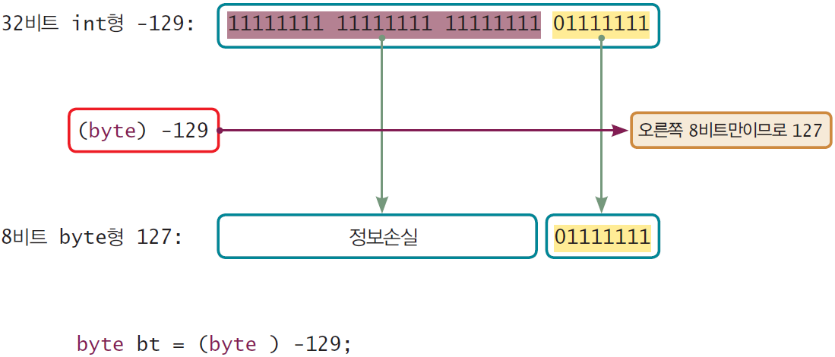
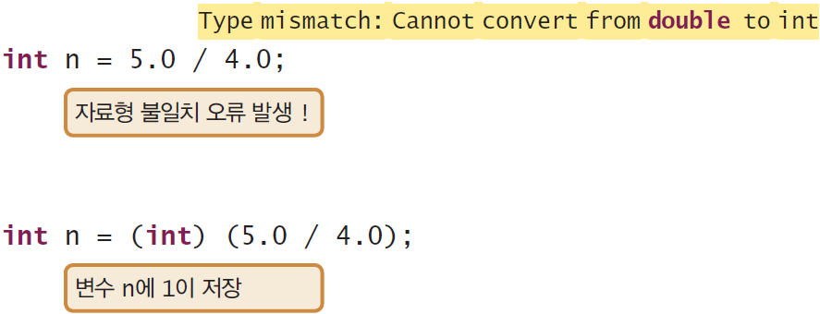
형변환 연산자(1)
Section 2 다양한 연산자
명시적 형변환
실수를 정수로 변환하거나
범위가 큰 정수형에서 더 작은 정수형으로 변환하려면 명시적 형변환(explicit type cast)이 필요
double에서 int로
자동 변환이 안되므로 오류발생
명시적 형변환이 필요

Slide 21
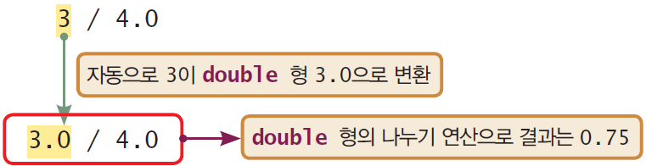
형변환 연산자(2)
Section 2 다양한 연산자
자동 형변환
자바 연산은 동일한 형의 피연산자로 연산을 수행
표현식 3 / 4.0
int 형 3이 자동으로 4.0인 double으로 변환
표현 범위가 넓은 자료형으로 변환

Slide 22
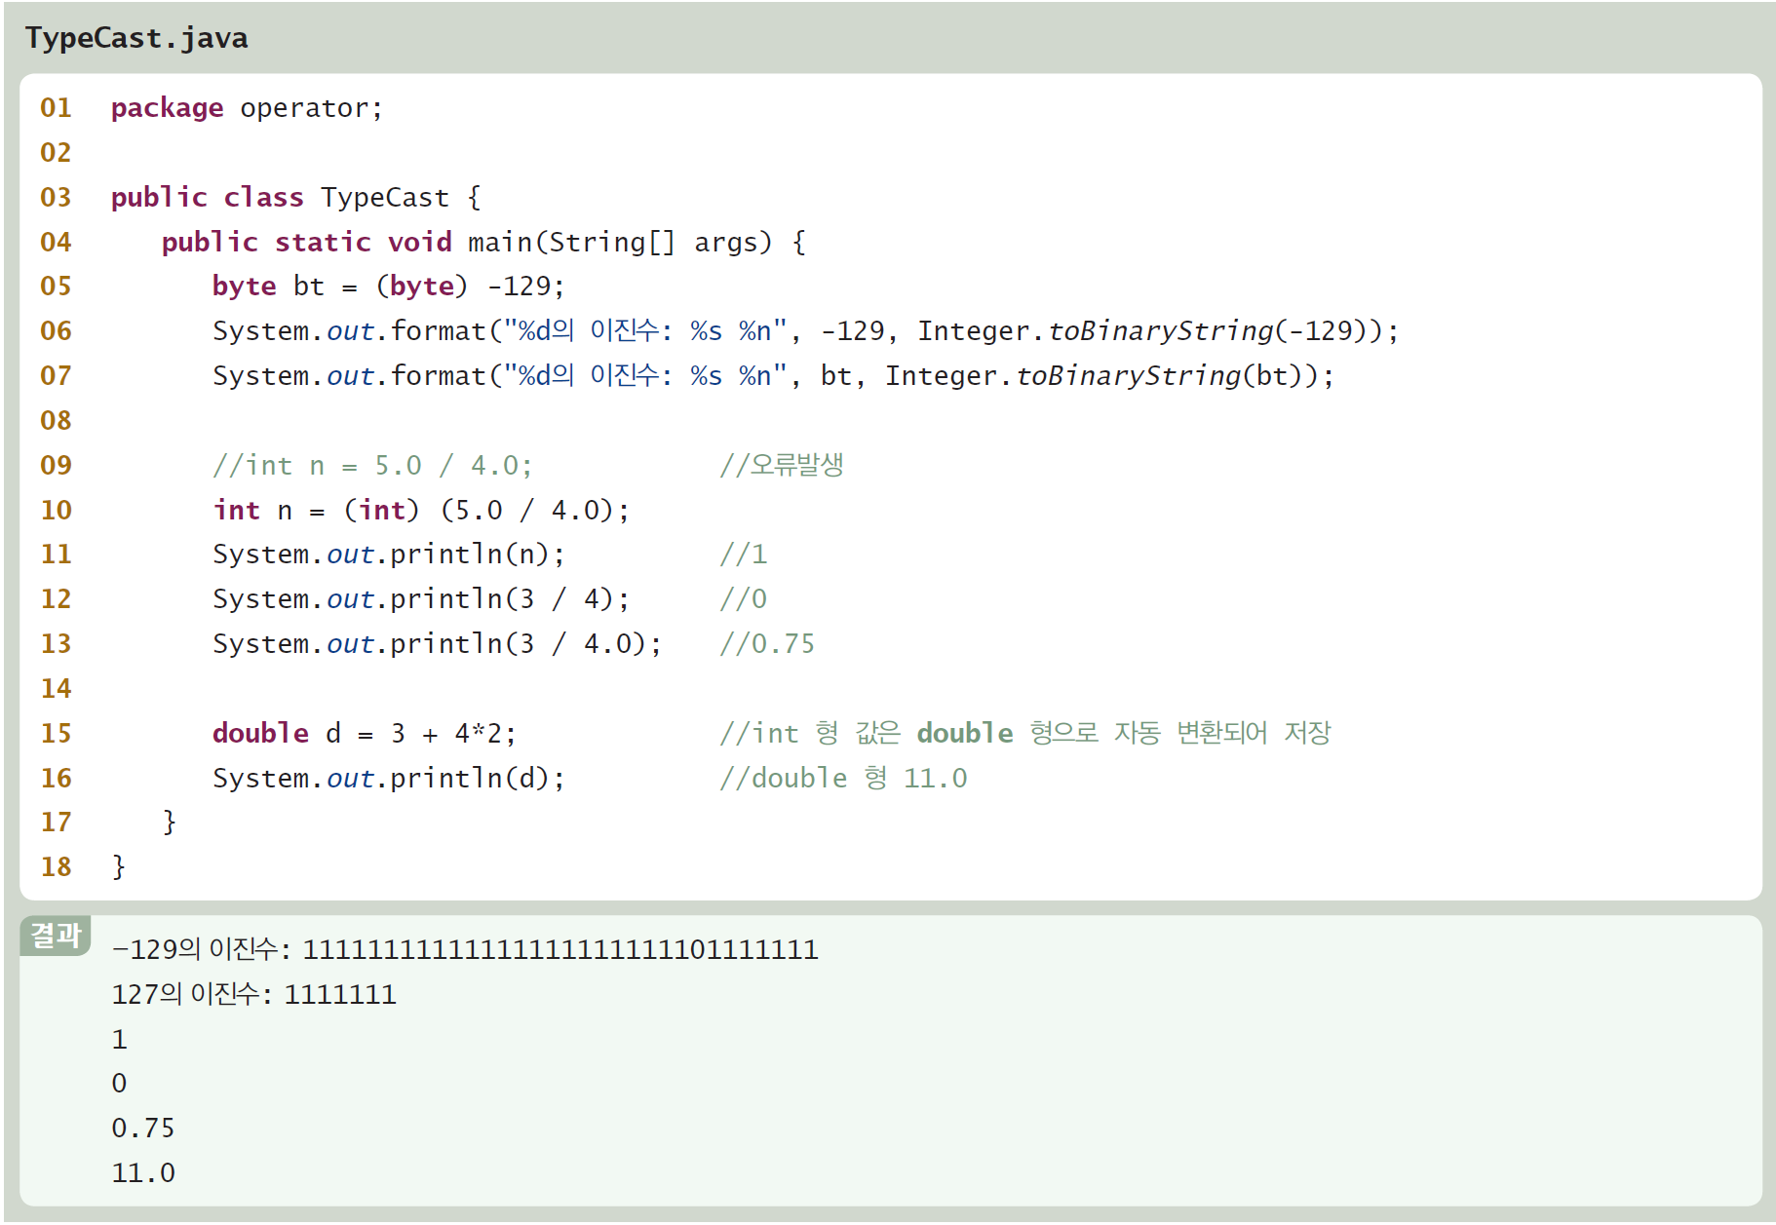
형변환 실습예제
Section 2 다양한 연산자
3-10

Slide 23
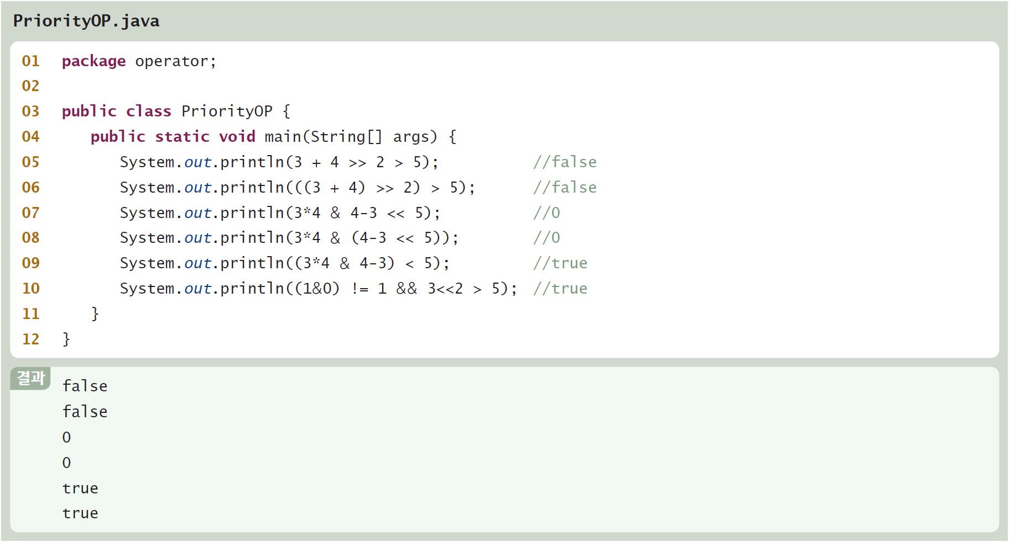
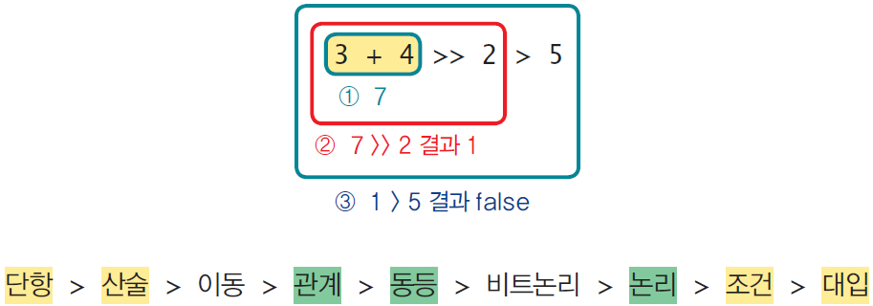
연산자 우선순위
Section 2 다양한 연산자
실습예제 3-11

Slide 24
3. 조건문

Slide 25
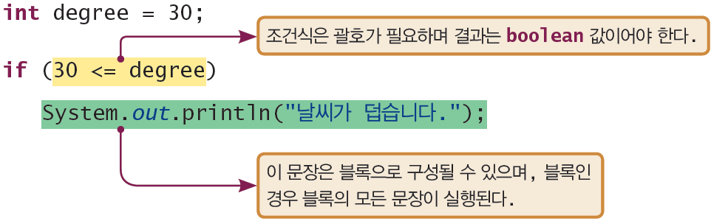
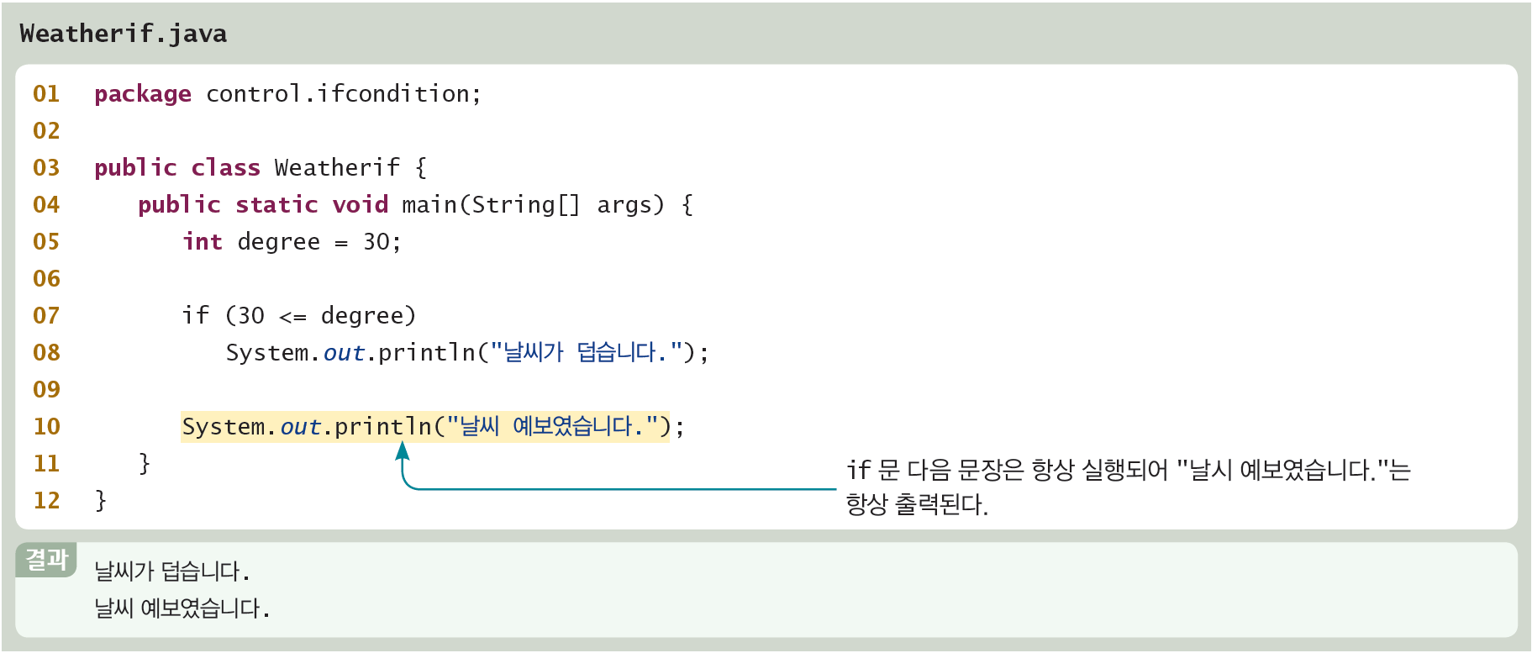
간단한 if
Section 3 조건문 p90
문장 if
조건의 논리 값에 따라 선택을 지원하는 구문

Slide 26
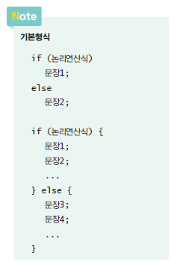
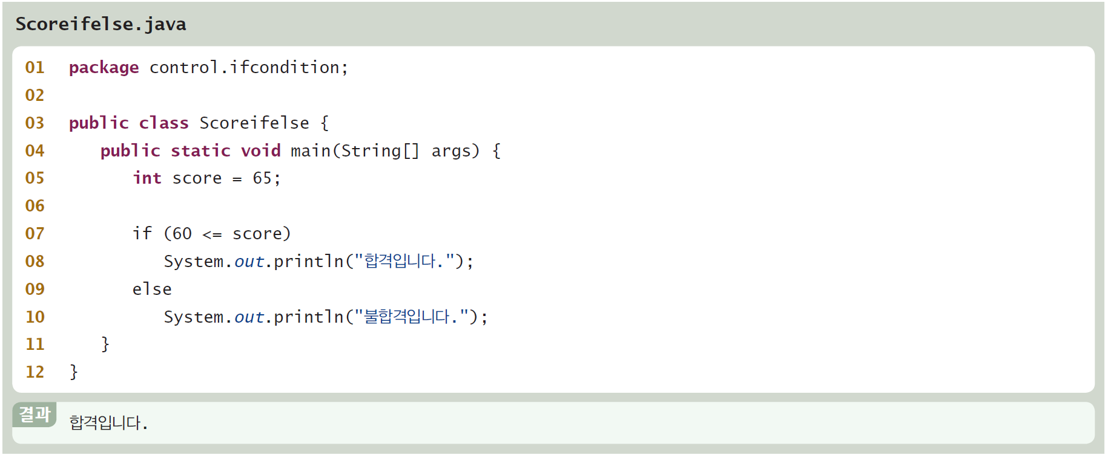
조건에 따른 2가지 선택 if else
Section 3 조건문
실습예제 3-14
조건이 만족되지 않은 경우
else를 사용

Slide 27
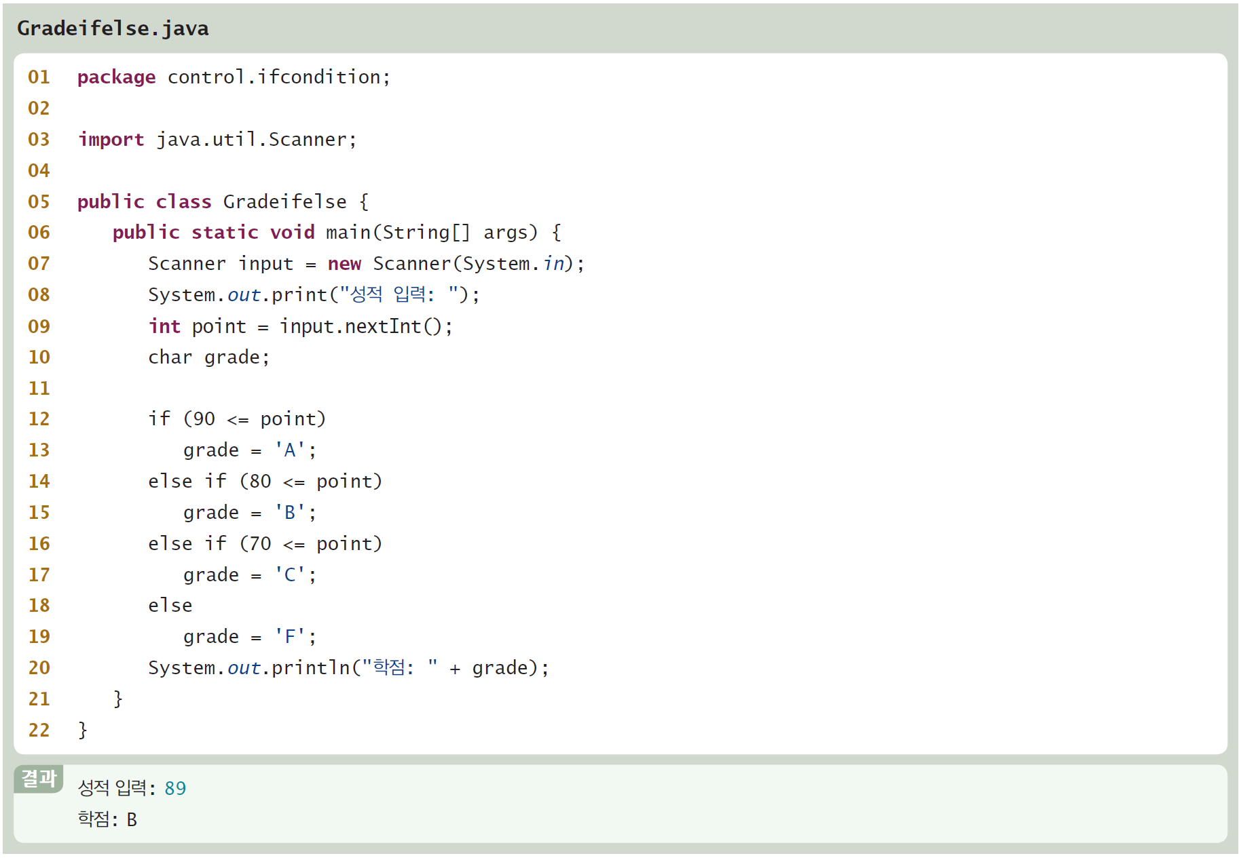
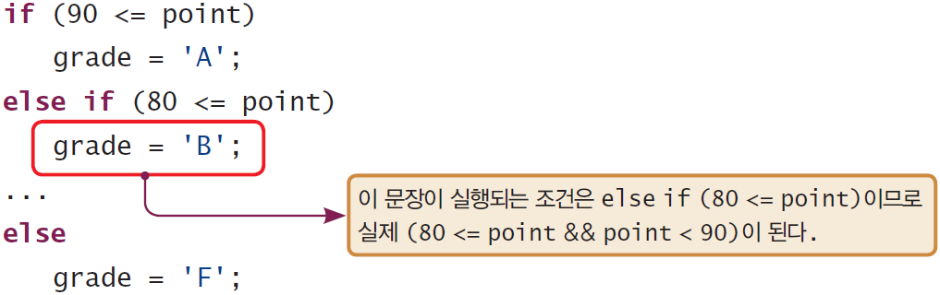
계속된 조건 if else if else
Section 3 조건문

Slide 28
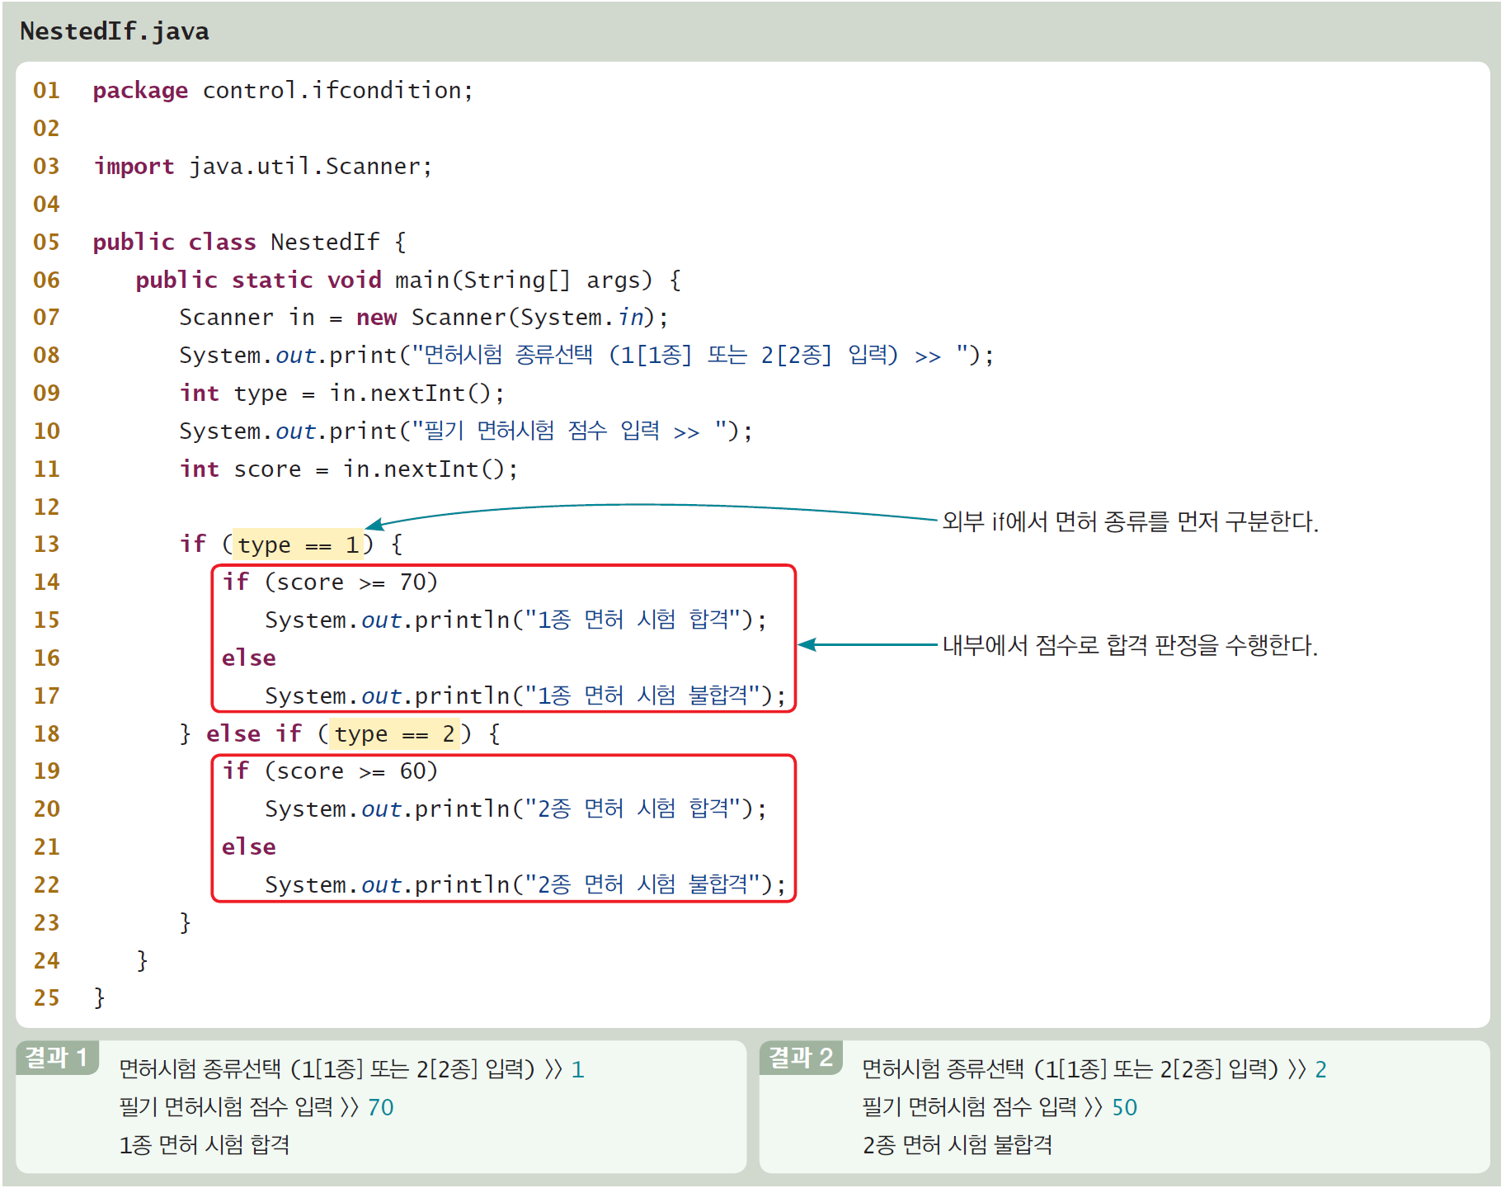
중첩된 if
Section 3 조건문

Slide 29
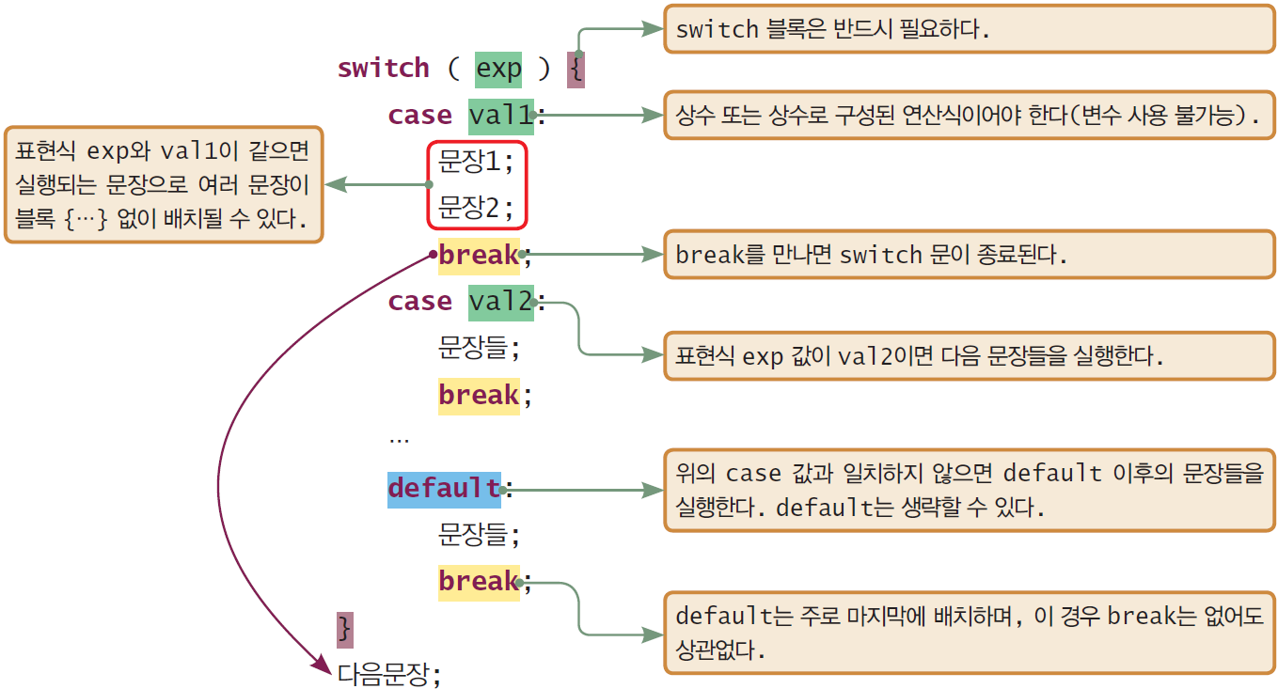
다양한 경로를 표현하는 switch
Section 3 조건문
switch (exp)
연산식의 결과 값에 따라 여러 개의 실행 경로 중 하나를 실행
표현식 exp 결과 값 중에서 case의 값과 일치하는 내부 문장을 실행
exp
byte, short, char, int의 정수형을 허용, 실수형은 지원하지 못함
자바 기능이 확장
열거형(enumerated types)
문자열을 표현하는 String 클래스,
기본형의 랩퍼 클래스(wrapper class)
Character, Byte, Short, Integer 클래스도 지원

Slide 30
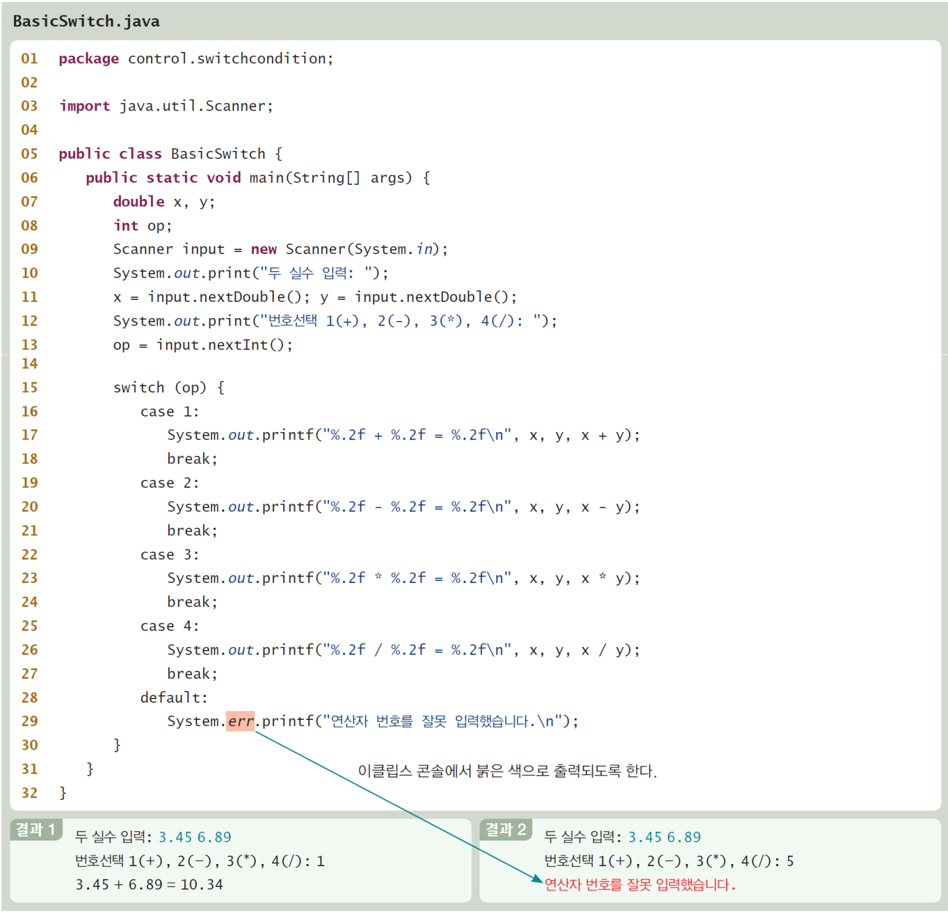
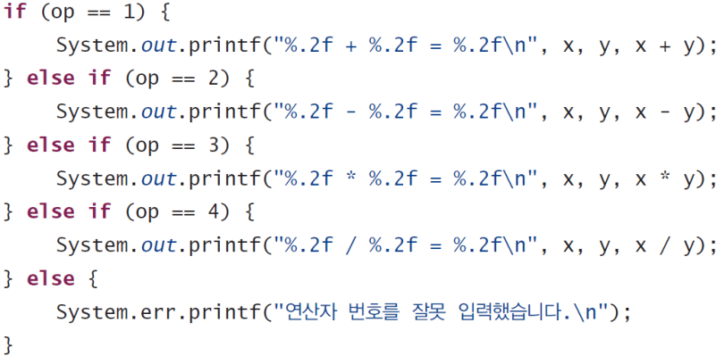
실습예제 3-17
Section 3 조건문

Slide 31
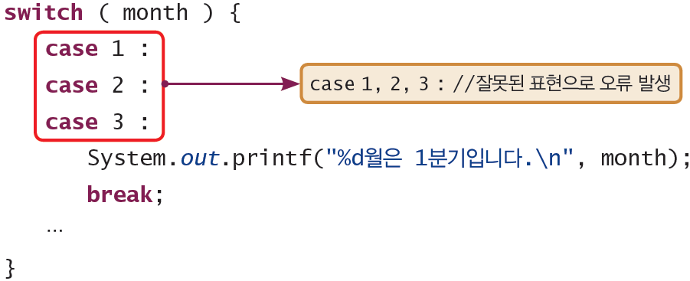
switch의 break
Section 3 조건문
일치하는 case 문 내부를 실행한 후 break 문이 없다면
break 문을 만나기 전까지 무조건 다음 case 내부 문장을 모두 실행
case 4, 5
하나의 case에 여러 개의 정수를 콤마로 나열 불가능

Slide 32
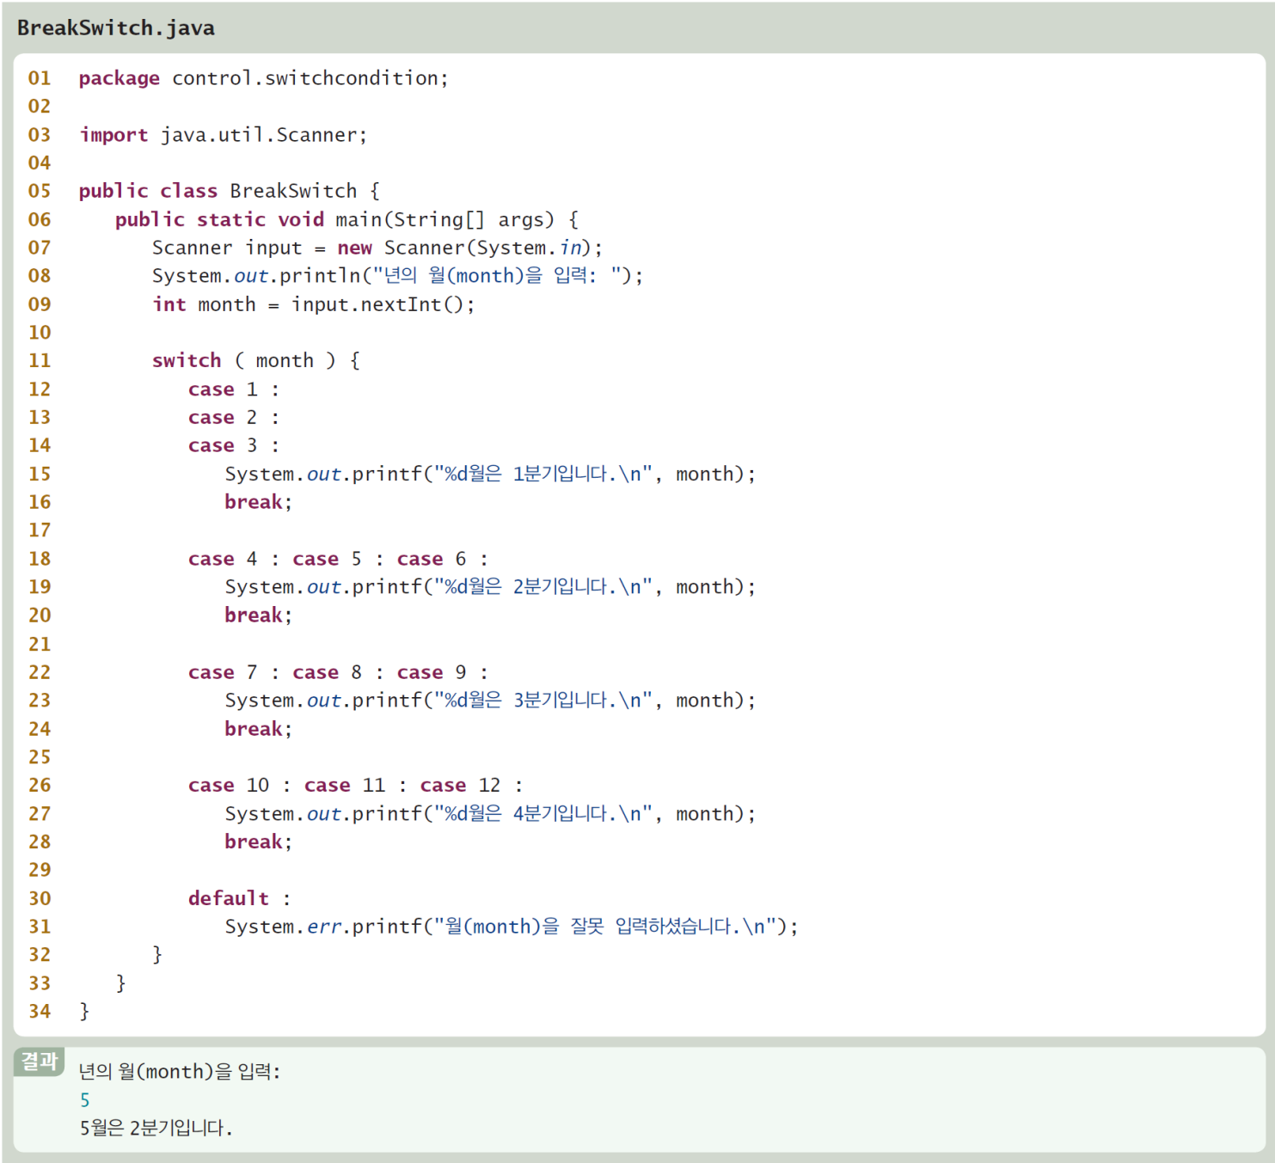
실습예제 3-18
Section 3 조건문

Slide 33
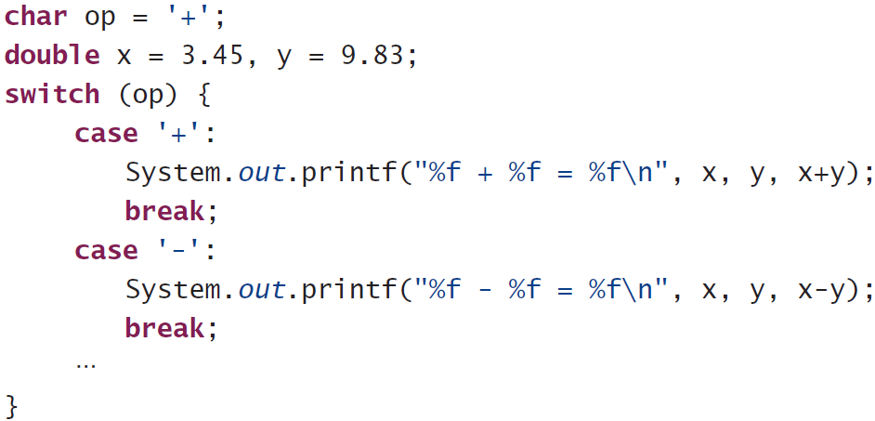
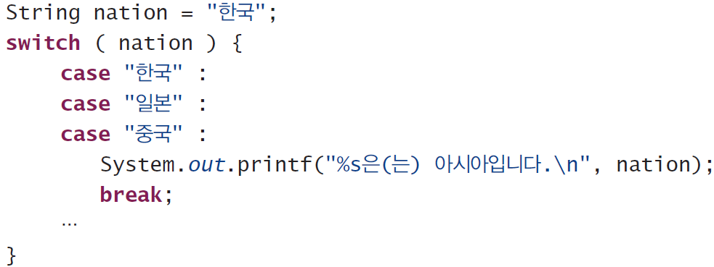
문자와 문자열을 지원하는 switch
Section 3 조건문
문자 지원
랩퍼 클래스와 문자열도 지원

Slide 34
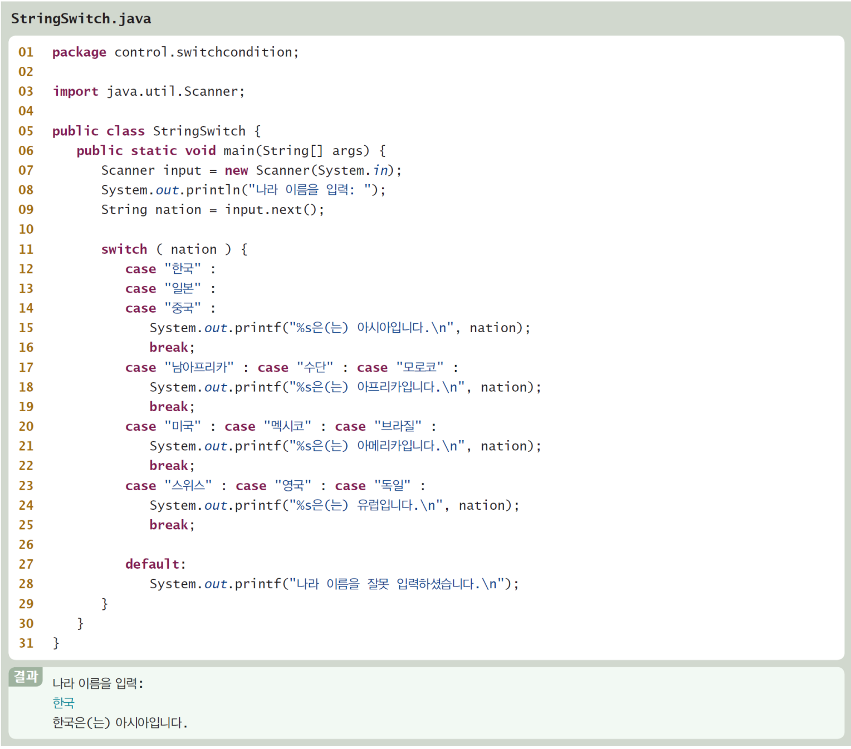
실습예제 3-19
Section 3 조건문

